Slide 1





DIGITAL TALENT SCHOLARSHIP
2019
digitalent.kominfo.go.id

Slide 2
AWS Core Service
Nama pembicara dengan gelar
2

Slide 3
AWS Technology Overview
Bagian 1

Slide 4
Topics
Infrastruktur Global AWS
AWS Amazon Virtual Private Cloud (VPC)
Keamanan grup
Menghitung Layanan
Amazon Elastic Compute Cloud (EC2)

Slide 5
Topics
Elastic Load Balancing (ELB)
Penskalaan Otomatis
Amazon Elastic Block Store (EBS)
Layanan Penyimpanan Sederhana
Amazon (S3)
Layanan Database Relasional Amazon (RDS) Amazon DynamoDB

Slide 6
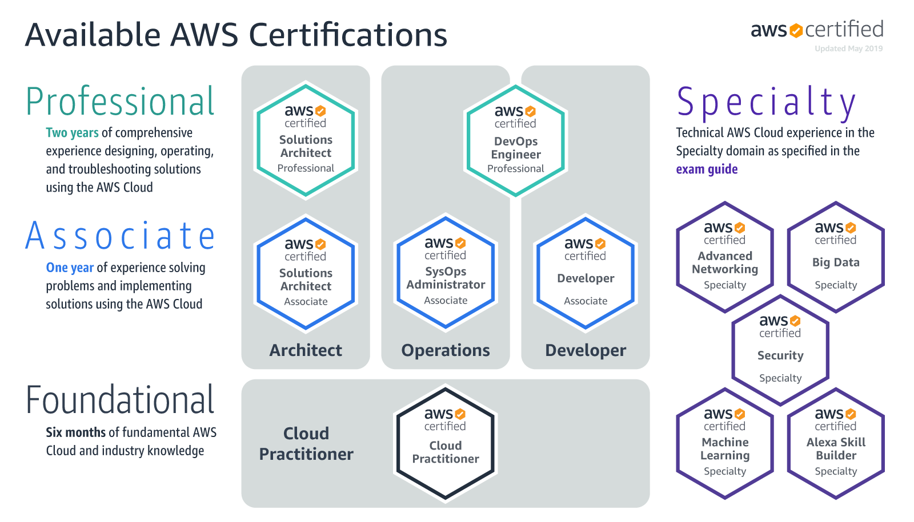
Sertifikasi AWS

Slide 7
AWS Global Infrastructure
Notes:
Infrastruktur global AWS memberikan infrastruktur cloud yang dapat diandalkan oleh perusahaan, terlepas dari ukuran, kebutuhan perubahan, atau tantangannya. Infrastruktur Global AWS dirancang dan dibuat untuk memberikan lingkungan komputasi cloud yang paling fleksibel, andal, dapat diskalakan, dan aman, dengan kinerja jaringan global berkualitas tertinggi yang tersedia saat ini. Setiap komponen pada infrastruktur AWS dirancang dan dibuat untuk redundansi dan keandalan, dari wilayah ke tautan jaringan ke penyeimbang muatan ke perute dan firmware.

Slide 8
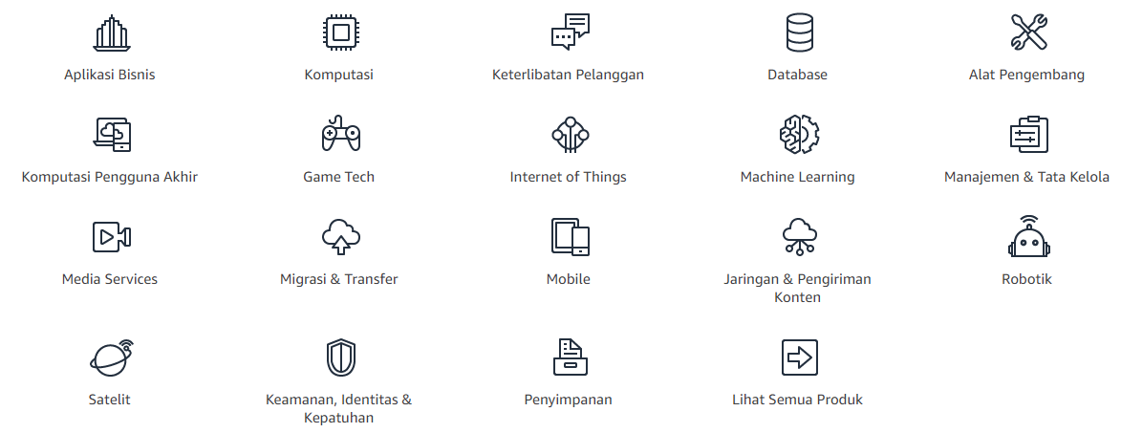
Katagori Layanan
Notes:
Amazon Web Services menawarkan serangkaian luas produk berbasis cloud global compute, storage, databases, analytics, networking, mobile, developer tools, management tools, IoT, security, dan enterprise applications: sesuai permintaan, tersedia dalam hitungan detik, dengan pembayaran -seperti harga yang Anda inginkan. Dari pergudangan data hingga alat penyebaran, direktori hingga pengiriman konten, tersedia lebih dari 140 layanan AWS. Layanan baru dapat disediakan dengan cepat, tanpa biaya modal dimuka. Ini memungkinkan perusahaan, perusahaan baru, usaha kecil dan menengah, dan pelanggan di sektor publik untuk mengakses blok bangunan yang mereka butuhkan untuk merespons dengan cepat terhadap perubahan persyaratan bisnis. Laporan resmi ini memberi Anda gambaran umum tentang manfaat AWS Cloud dan memperkenalkan Anda ke layanan yang membentuk platform. pengantar Pada tahun 2006, Amazon Web Services (AWS) mulai menawarkan layanan infrastruktur TI untuk bisnis sebagai layanan web — yang sekarang dikenal sebagai komputasi awan. Salah satu manfaat utama dari komputasi awan adalah kesempatan untuk mengganti biaya infrastruktur modal dimuka dengan biaya variabel rendah yang berskala dengan bisnis Anda. Dengan cloud, bisnis tidak perlu lagi merencanakan dan membeli server dan infrastruktur TI lainnya berminggu-minggu atau berbulan-bulan sebelumnya. Sebagai gantinya, mereka dapat secara instan memutar ratusan atau ribuan server dalam hitungan menit dan memberikan hasil lebih cepat. Saat ini, AWS menyediakan platform infrastruktur yang sangat andal, dapat diskalakan, dan berbiaya rendah di cloud yang mendukung ratusan ribu bisnis di 190 negara di seluruh dunia.

Slide 9
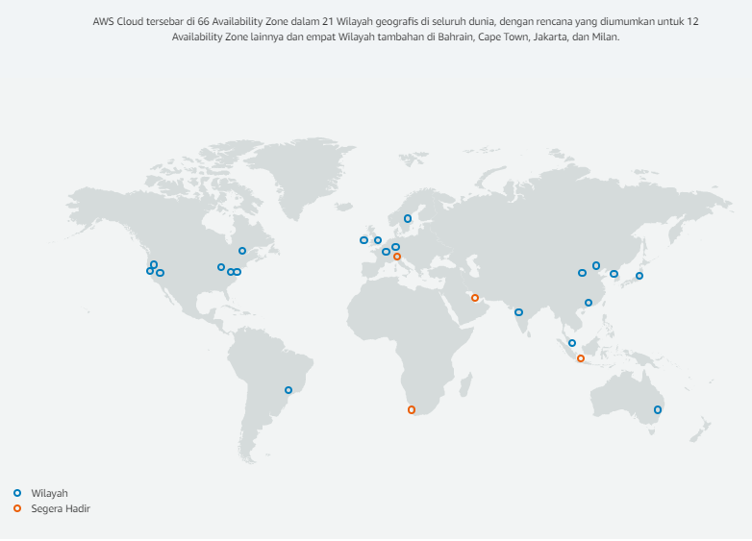
Peta Infrastruktur Global AWS
Notes:
Pada gambar, bagian yang dilingkari dengan warna oranye adalah angka-angka yang terdapat pada lingkaran tersebut adalah jumlah dari Availiability Zone (AZ) yang masuk pada wilayah tersebut dengan area geografis yang berisi dua atau lebih banyak dari AZ. Atau wilayah AZ adalah entitas yang terpisah satu sama lain dan sumber daya dalam satu wilayah tidak secara otomatis di replikasi ke wilayah lain.
Penting untuk mempertimbangkan wilayah mana yang akan membantu kita untuk mengoptimalkan latensi, meminimalkan biaya dan mematuhi peraturan apapun yang ada.
Jika kita memanfaatkan layanan cloud computing, kita dapat menggunakan aplikasi yang ada di beberapa wilayah dengan mudah.
Contoh :
Kita memiliki aplikasi di wilayah terdekat dengan kantor pusat terbesar di Singapura. Kemudian kita memiliki basis pelanggan yang terletak di Melbourne, Australia. Hanya dengan beberapa klik saja kita dapat menyebarkan informasi di dua wilayah tersebut bahkan hingga ke wilayah sydney, sambil meminimalkan latensi dan meningkatkan semua ketangkasan untuk organisasi kita. Dan semuanya dilakukan hanya dalam beberapa menit saja dan dengan biaya yang minimal.
Di wilayah arab memiliki lebih dari 105 layanan pada Agustus 2018 mulai dari penyimpanan komputasi, keamanan hingga Internet of Things (IOT), kecerdesan buatan, hingga AI.

Slide 10
Infrastruktur Global AWS
Manfaat :
Kinerja
Ketersediaan
Keamanan
Keaandalan
Skalabilitas
Biaya Rendah

Slide 11
Infrastruktur Global AWS
Kinerja
Kinerja adalah penggerak utama desain Infrastruktur Global AWS. Baik komputasi, penyimpanan, database, maupun jaringan, perusahaan membutuhkan infrastruktur cloud berkinerja tinggi dan berlatensi rendah yang memiliki kapasitas virtual tak terbatas.
Notes:
Memberikan ketersediaan tinggi, dan merespons kebutuhan perubahan dengan cepat, tanpa penurunan kinerja.

Slide 12
Infrastruktur Global AWS
Ketersediaan
Di AWS, Availability Zone adalah inti arsitektur infrastruktur serta pembentuk fondasi keandalan dan operasi bagi AWS maupun pelanggan.

Slide 13
Infrastruktur Global AWS
Keamanan
Keamanan di AWS dimulai dengan infrastruktur inti. Dibuat khusus untuk cloud dan dirancang untuk memenuhi persyaratan keamanan yang lebih ketat, infrastruktur dipantau 24/7 untuk membantu memastikan kerahasiaan, integritas, dan ketersediaan data pelanggan.

Slide 14
Infrastruktur Global AWS
Keandalan
Infrastruktur Global AWS dirancang dan dibuat untuk redundansi dan keandalan, dari wilayah ke tautan jaringan ke penyeimbang muatan ke perute ke firmware.
Notes:
Sebagai contoh, untuk menawarkan ketahanan maksimum terhadap gangguan sistem, AWS membuat pusat datanya di beberapa Wilayah geografis serta lintas beberapa AZ dalam setiap Wilayah.

Slide 15
Infrastruktur Global AWS
Skalabilitas
Infrastuktur Global AWS memungkinkan perusahaan menjadi teramat fleksibel dan menerima manfaat skalabilitas cloud yang tak terbatas secara konseptual.
Notes:
Kapasitas komputasi AWS naik pada tingkat yang tak tertandingi, menambah kapasitas komputasi pada perusahaan Fortune 500 setiap harinya

Slide 16
Infrastruktur Global AWS
Biaya Rendah
Dengan jejak pusat data paling luas di industri, Infrastruktur Global AWS memungkinkan lebih banyak pelanggan mendapat manfaat dari harga ekonomis cloud dan mengurangi TCO keseluruhan infrastruktur IT mereka.

Slide 17
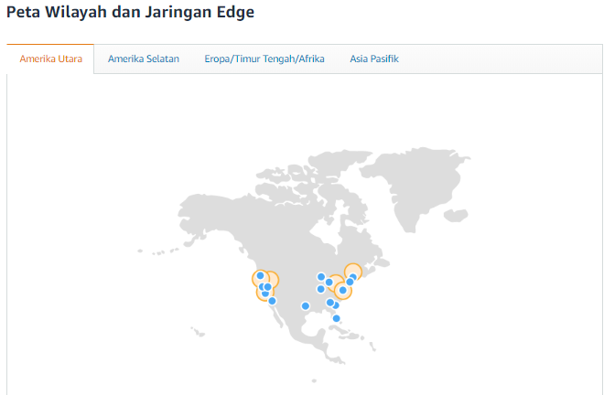
Wilayah dan AZ Infrastruktur Global

Slide 18
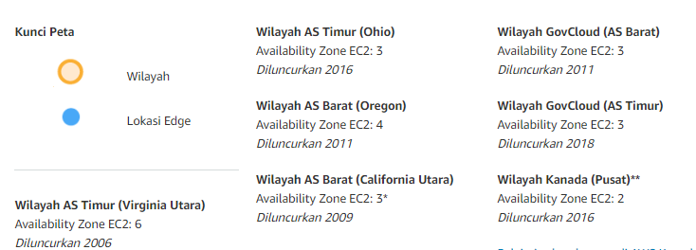
Wilayah dan AZ Infrastruktur Global

Slide 19
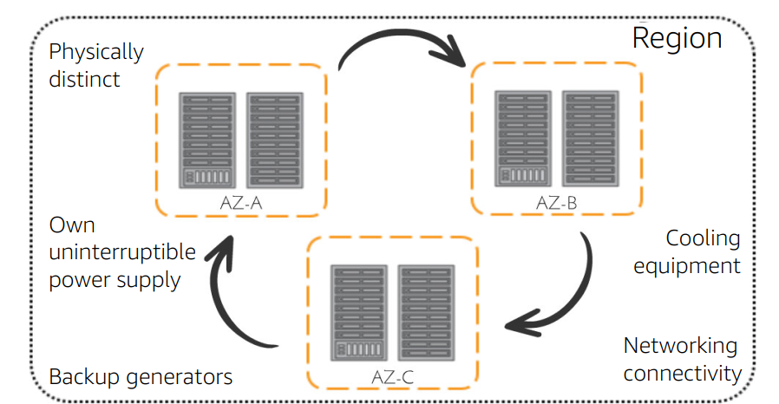
Availability Zones
Notes:
Setiap Wilayah terdiri dari beberapa lokasi terisolasi yang dikenal sebagai Availability Zones (AZ) dan masing-masing Availability Zones berjalan dengan infrastruktur tersendiri yang terpisah secara fisik dan dirancang untuk sangat andal.

Slide 20
Availability Zones
Mengisolasi Zona Ketersediaan:
Melindungi zona dari kegagalan
Dirancang untuk ketersediaan tinggi
Menangani permintaan melalui zona lain
Praktik terbaik: Menerapkan beberapa Availability Zones
Notes:
Setiap AZ secara fisik terisolasi satu sama lain sehingga bencana yang tidak biasa seperti kebakaran, gempa bumi hanya akan mempengaruhi satu AZ
AZ secara geografis terpisah satu sama lain, dalam wilayah yang sama, dan bertindak sebagai zona kegagalan independen.
AZ di suatu wilayah terhubung dengan tautan pribadi latensi rendah dan tidak melalui internet publik
Multi-AZ, distribusi sumber daya di beberapa Zona Ketersediaan, fitur dapat digunakan untuk mendistribusikan contoh di beberapa AZ untuk menyediakan Ketersediaan Tinggi
AWS memastikan bahwa sumber daya didistribusikan di seluruh Zona Ketersediaan untuk suatu wilayah dengan memetakan Zona Ketersediaan secara independen ke pengidentifikasi untuk setiap akun.

Slide 21
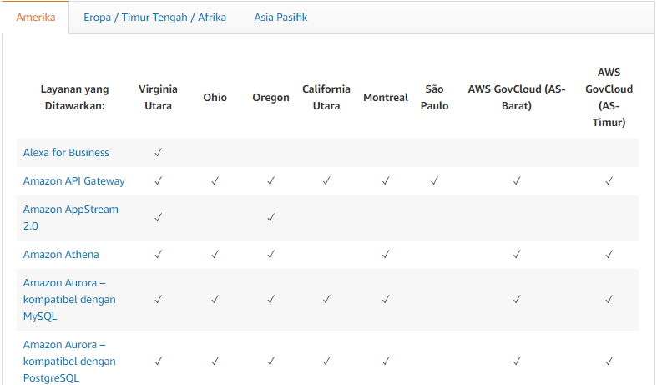
Tabel Wilayah AWS
Notes:
AWS memiliki region table yang berisi wilayah wilayah mana saja di seluruh dunia ini yang tersedia pelayanannya. Kita dapat menggunakan layanannya baik dari wilayah amerika, eropa, timur tengah, afrika bahkan hingga ke asia pasifik. Dalam tabel tersebut berisi lokasi dan layanan yang ditawarkan.

Slide 22
Edge Locations
Amazon CloudFront
Amazon Route 53
AWS Shield
AWS Web Application Firewall
Lambda@Edge Computing
Notes:
Lambda @ Edge
Lambda @ Edge adalah fitur Amazon CloudFront yang memungkinkan Kita menjalankan kode lebih dekat dengan pengguna aplikasi Kita, yang meningkatkan kinerja dan mengurangi latensi. Dengan Lambda @ Edge, Kita tidak perlu menyediakan atau mengelola infrastruktur di banyak lokasi di seluruh dunia. Kita hanya membayar untuk waktu komputasi yang Kita konsumsi - tidak ada biaya ketika kode Kita tidak berjalan. Dengan Lambda @ Edge, Kita dapat memperkaya aplikasi web Kita dengan membuatnya didistribusikan secara global dan meningkatkan kinerjanya - semuanya dengan nol administrasi server. Lambda @ Edge menjalankan kode Kita sebagai respons terhadap peristiwa yang dihasilkan oleh jaringan pengiriman konten Amazon CloudFront (CDN). Cukup unggah kode Kita ke AWS Lambda, yang menangani semua yang diperlukan untuk menjalankan dan skala kode Kita dengan ketersediaan tinggi di lokasi AWS yang terdekat dengan pengguna akhir Kita.
Amazon CloudFront
Dengan Amazon CloudFront, kita dapat mengirim konten, API, atau aplikasi melalui SSL/TLS, dan fitur SSL lanjutan diaktifkan secara otomatis.
Dengan Amazon CloudFront, kita dapat membatasi akses ke konten kita melalui sejumlah kemampuan.
Amazon Route 53
Amazon Route 53 adalah layanan web Domain Name System (DNS) cloud dengan ketersediaan tinggi dan skala luas. Amazon Route 53 dirancang untuk memberikan pengembang dan bisnis cara yang sangat tepercaya dengan biaya hemat untuk merutekan pengguna akhir ke aplikasi internet dengan menerjemahkan nama seperti www.example.com ke alamat IP numerik seperti 192.0.2.1 yang digunakan komputer untuk saling menghubungkan. Amazon Route 53 juga sangat sesuai dengan IPv6.
Amazon Route 53 menghubungkan permintaan pengguna secara efektif ke infrastruktur yang menjalankan AWS. Kita juga dapat menggunakan Amazon Route 53 untuk mengonfigurasi pemeriksaan kesehatan DNS untuk merutekan lalu lintas ke titik akhir sehat atau untuk memantau secara independen kesehatan dan titik akhir aplikasi Kita. Arus Lalu Lintas Amazon Route 53 mempermudah Kita mengelola traffic secara global melalui beragam jenis perutean, termasuk Latency Based Routing, Geo DNS, Geoproximity, dan Weighted Round Robin – semuanya dapat dikombinasikan dengan DNS Failover untuk mengaktifkan arsitektur yang memiliki toleransi terhadap kesalahan dan latensi rendah. Menggunakan visual sederhana Arus Lalu Lintas Amazon Route 53, Kita dapat mengelola dengan mudah bagaimana pengguna akhir Kita dirutekan ke titik akhir aplikasi – entah dalam satu wilayah AWS atau didistribusikan di seluruh dunia. Amazon Route 53 juga menawarkan Registrasi Nama Domain – Kita dapat membeli dan mengelola nama domain seperti example.com dan Amazon Route 53 akan mengonfigurasi pengaturan DNS secara otomatis untuk domain Kita.
AWS Shield
AWS Shield adalah layanan perlindungan Distributed Denial of Service (DDoS) terkelola yang menjaga aplikasi yang berjalan di AWS. AWS Shield menyediakan deteksi yang selalu-aktif dan mitigasi inline otomatis yang meminimalkan waktu henti dan latensi aplikasi, jadi tidak perlu melibatkan AWS Support untuk mendapatkan manfaat dari perlindungan DDoS. Ada dua tingkatan AWS Shield – Standard dan Advanced.
Semua pelanggan AWS mendapatkan keuntungan dari prediksi otomatis AWS Shield Standard, tanpa biaya tambahan. AWS Shield Standard bertahan terhadap serangan DDoS jaringan dan lapisan transpor yang paling umum dan sering terjadi yang menargetkan situs web atau aplikasi kita.
AWS Shield Advanced tersedia secara global di semua lokasi edge Amazon CloudFront, AWS Global Accelerator, dan Amazon Route 53.
AWS Web Application Firewall
AWS Web Application Firewall (WAF) merupakan firewall aplikasi web yang membantu melindungi aplikasi web kita dari eksploitasi web umum yang dapat memengaruhi ketersediaan aplikasi, merusak keamanan, atau memakai sumber daya yang berlebihan. AWS WAF memberi Kita kontrol terhadap lalu lintas mana yang akan diizinkan atau diblokir ke aplikasi web Kita dengan menentukan aturan keamanan web yang dapat dikustomisasi. Kita dapat menggunakan AWS WAF untuk membuat aturan khusus yang memblokir pola serangan, seperti injeksi SQL atau cross-site scripting, dan aturan yang didesain untuk aplikasi spesifik Kita. Aturan baru dapat diterapkan dalam hitungan menit, mengizinkan Kita merespons dengan cepat terhadap perubahan pola lalu lintas. Selain itu, AWS WAF menyertakan API berfitur lengkap yang dapat Kita gunakan untuk mengotomatiskan pembuatan, penerapan, dan pemeliharaan aturan keamanan web.
Dengan AWS WAF, Kita hanya membayar apa yang digunakan. Penetapan harga AWS WAF didasarkan pada berapa banyak aturan yang Kita terapkan dan berapa banyak permintaan web yang diterima oleh aplikasi web Kita. Tidak ada komitmen di awal.
Kita dapat menerapkan AWS WAF di Amazon CloudFront sebagai bagian dari solusi CDN Kita, Application Load Balancer (ALB) yang menjadi tampilan depan server web Kita atau server asal yang berjalan di EC2, atau Amazon API Gateway untuk API Kita.

Slide 23
Amazon Virtual Private Cloud (VPC)

Slide 24
Introduction
Private, jaringan virtual di AWS
Cloud Konstruksi serupa sebagai jaringan di tempat.
Konfigurasi jaringan yang dapat disesuaikan dengan kebutuhan.
Notes:
Amazon Virtual Private Cloud (Amazon VPC) memungkinkan Kita menyediakan bagian yang terisolasi secara logika pada AWS Cloud di mana Kita dapat meluncurkan sumber daya AWS pada jaringan virtual yang Kita tentukan. Kita memiliki kendali penuh pada lingkungan jaringan virtual, termasuk pemilihan jangkauan alamat IP Kita, pembuatan subnet, dan konfigurasi tabel perutean serta gateway jaringan. Kita dapat menggunakan IPv4 dan IPv6 di VPC untuk akses yang mudah dan aman ke sumber daya dan aplikasi.
Kita dapat mengustomisasikan dengan mudah konfigurasi jaringan untuk Amazon VPC Kita. Sebagai contoh, Kita dapat membuat subnet publik untuk server web yang memiliki akses ke internet, dan menempatkan sistem backend seperti database atau server aplikasi dalam subnet privat tanpa akses internet. Kita dapat memanfaatkan beberapa lapisan keamanan, termasuk grup keamanan dan daftar kontrol akses jaringan, untuk membantu mengontrol akses ke instans Amazon EC2 dalam setiap subnet.
Keuntungan :
Aman
Sederhana
Semua skalabilitas dan keandalan AWS

Slide 25
Deployment
Layer security controls in deployment
Multiple AWS services that inherit the security deployed

Slide 26
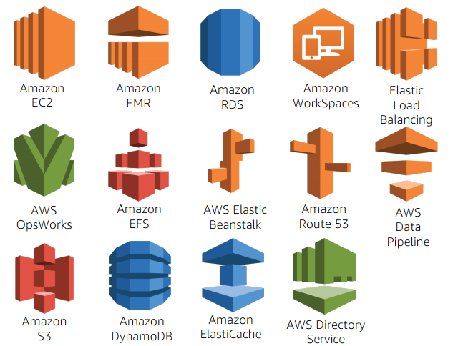
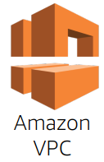
Introduction
Notes:
Amazon Virtual Private Cloud (Amazon VPC)
memungkinkan kita menyediakan bagian yang terisolasi secara logika pada AWS Cloud di mana kita dapat meluncurkan sumber daya AWS pada jaringan virtual yang kita tentukan.
Amazon Elastic Compute Cloud (Amazon EC2)
adalah layanan web yang memberikan kapasitas komputasi yang aman dan berukuran fleksibel di cloud. Amazon EC2 dirancang untuk membuat komputasi cloud berskala web lebih mudah bagi pengembang.
Amazon EMR
Amazon EMR menyediakan kerangka kerja Hadoop terkelola yang membuat pemrosesan jumlah data yang besar secara mudah, cepat, dan hemat di seluruh instans EC2 Amazon yang dapat diskalakan secara dinamis. EMR menangani berbagai set kasus penggunaan big data secara aman dan tepercaya, termasuk analisis log, pengindeksan web, transformasi data (ETL), machine learning, analisis keuangan, simulasi ilmiah, dan bioinformatika.
Amazon RDS (Amazon Relational Database Service)
memudahkan untuk menyiapkan, mengoperasikan, dan menskalakan database relasional di cloud. Amazon RDS memberikan kapasitas yang hemat biaya dan dapat diubah ukurannya sementara melakukan automasi tugas administrasi yang memakan waktu seperti penyediaan perangkat keras, pengaturan database, patching, dan pencadangan.
Amazon workspaces
Amazon WorkSpaces merupakan layanan desktop cloud yang aman dan dikelola dengan baik. Anda dapat menggunakan Amazon WorkSpaces untuk menyediakan desktop Windows atau Linux dalam waktu beberapa menit saja dan secara cepat menskalakan untuk menyediakan ribuan desktop kepada pekerja di seluruh dunia. Anda dapat membayar per bulan atau per jam, hanya untuk WorkSpaces yang Anda luncurkan, sehingga menghemat biaya jika dibandingkan dengan desktop tradisional dan solusi (VDI) pasang di tempat. Amazon WorkSpaces membantu Anda menghilangkan kerumitan dalam mengelola inventori perangkat keras, versi dan tambalan OS, serta Infrastruktur Desktop Virtual (Virtual Desktop Infrastructure, VDI), yang membantu menyederhanakan strategi pengiriman desktop Anda. Dengan Amazon WorkSpaces, pengguna Anda mendapatkan desktop yang cepat dan responsif pilihan mereka yang dapat diakses di mana saja, kapan saja, dari setiap perangkat yang didukung.
Elastic load balancing
Elastic Load Balancing secara otomatis mendistribusikan lalu lintas aplikasi yang masuk di beberapa target, seperti instans Amazon EC2, kontainer, alamat IP, dan fungsi Lambda. Langkah ini dapat menangani berbagai beban lalu lintas aplikasi kita di Availability Zone tunggal atau di beberapa Availability Zone.
Aws opsworks
AWS OpsWorks adalah layanan manajemen konfigurasi yang memberikan instans yang terkelola untuk Chef dan Puppet. Chef dan Puppet adalah platform automasi yang memungkinkan Anda untuk menggunakan kode untuk mengotomatiskan konfigurasi server Anda. OpsWorks mengizinkan Anda menggunakan Chef dan Puppet untuk mengotomatiskan bagaimana server dikonfigurasi, diterapkan, dan dikelola di instans Amazon EC2 atau di lingkungan komputasi di lokasi.
Amazon efs
Amazon Elastic File System (Amazon EFS) memberikan sistem file yang sederhana, dapat diskalakan, dan elastis bagi beban kerja berbasis Linux untuk digunakan dengan layanan AWS Cloud dan sumber daya di lokasi. Amazon EFS dibuat untuk menyesuaikan skala ke petabyte sesuai permintaan tanpa mengganggu aplikasi, mengembang dan menyusut secara otomatis saat Anda menambahkan atau menghapus file sehingga aplikasi memiliki penyimpanan yang dibutuhkan, saat dibutuhkan.
Amazon EFS merupakan layanan regional yang menyimpan data di dalam dan di seluruh Availability Zone (AZ) untuk ketersediaan dan ketahanan yang tinggi. Anda dapat mengakses sistem file di seluruh AZ, wilayah, dan VPC, serta berbagi file antara ribuan instans Amazon EC2 dan server di lokasi melalui AWS Direct Connect atau AWS VPN.
AWS Elastic Beanstalk
AWS Elastic Beanstalk adalah layanan yang mudah digunakan untuk menerapkan dan menyesuaikan skala aplikasi dan layanan web yang dikembangkan dengan Java, .NET, PHP, Node.js, Python, Ruby, Go, dan Docker pada server yang umum dikenal seperti Apache, Nginx, Passenger, dan IIS.
Amazon Route 53
AWS Data Pipeline
Amazon S3
Amazon DynamoDB
Amazon DynamoDB adalah database nilai-kunci dan dokumen yang memberikan kinerja satu digit milidetik dalam skala apa pun. Ini adalah database multimaster dan multiwilayah yang dikelola sepenuhnya dengan keamanan bawaan, cadangan dan pemulihan, serta caching dalam-memori untuk aplikasi skala internet. DynamoDB dapat menangani lebih dari 10 triliun permintaan per hari dan mampu mendukung puncak lebih dari 20 juta permintaan per detik.
Amazon ElastiCache
AWS Directory Service

Slide 27
Features
Karakteristik
Memungkinkan untuk menyediakan jaringan virtual.
Logically isolated
Configurable key features
IP ranges
Routing
Network gateways
Security settings
Route Tables
Kontrol lalu lintas keluar dari subnet
Notes:
Amazon VPC dibangun berdasarkan infrastruktur wilayah secara global dan AZ dan memungkinkan kita dengan mudah mengambil keuntungan dari high-availability. Selain itu memungkinkan juga untuk kita menentukan jaringan virtual yang akan di hosting.
Ketika membuat PVC, akan menjangkau seluruh bagian AZ dari satu wilayah masing-masing yang berbeda.
VPC mendefinisikan ruang alamat IP kemudian dibagi dengan subnet dari PC yang digunakan. Kita dapat membuat banyak subnet di PVC namun disarankan untuk lebih sedikit karena untuk membatasi kompleksitas topologi jaringan.
Subnet umumnya diklasifikasikan sebagai publik atau pribadi. Dengan publik berarti memiliki akses untuk langsung ke internet. Sedangkan pribadi tidak memiliki akses langsung ke internet.
Untuk mengubah subnet menjadi publik kita harus memasang gateway internet ke VPC dan memperbarui rute publik untuk subnet.

Slide 28
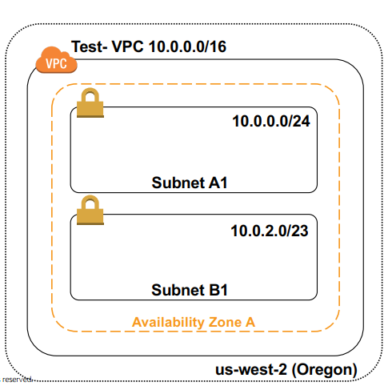
CONTOH
Notes:
Contoh penggunaan VPC untuk host aplikasi web banyak tingkat dengan menggunakan subnet publik dan private.
Pada gambar anggaplah wilayah yang digunakan adalah wilayah singapura. Kemudian beri nama tes-VPC dan tentukan ruang alamat IP untuk PVC, yaitu 10.0.0.0/16 adalah routing antar domain tanpa kelas yang artinya kita memiliki lebih dari 65.000 alamat IP untuk digunakan dalam PVC.
Selanjutnya kita buat subnet A1 dengan menetapkan alamat IP berisi 256 alamat IP (10.0.0.0/24) dan subnet B1 dengan menetapkan alamat IP, yaitu 10.0.2.0/23

Slide 29
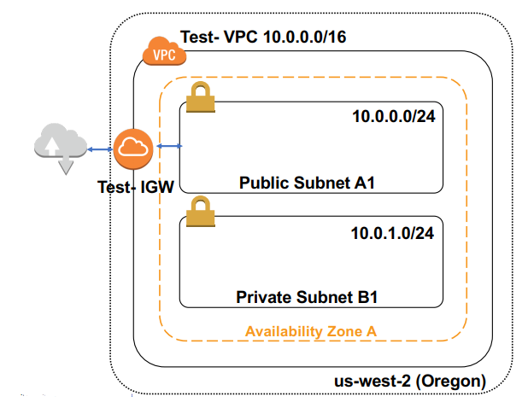
Contoh
Notes:
Lanjutan..
Kemudian kita akan menambahkan Internet gateway untuk menguji I dengan subnet A1 menjadi A dengan public subnet , dimana apa yang dimuat dapat langsung di akses dari internet. Sedangkan untuk B1 menjadi private subnet.

Slide 30
Keuntungan Amazon VPC
Aman
Sederhana
Semua skalabilitas dan keandalan AWS
Notes:
Aman
Amazon VPC memberikan fitur keamanan canggih, seperti grup keamanan dan daftar kontrol akses jaringan, untuk mengaktifkan pemfilteran masuk dan keluar pada tingkat instans dan subnet. Selain itu, Anda dapat menyimpan data di Amazon S3 dan membatasi akses sehingga hanya dapat diakses dari instans di VPC Anda. Secara pilihan, Anda juga dapat memilih untuk meluncurkan Instans Khusus yang berjalan pada perangkat keras yang dikhususkan untuk satu pelanggan sebagai isolasi tambahan.
Sederhana
Anda dapat membuat VPC dengan cepat dan mudah menggunakan AWS Management Console. Anda dapat memilih salah satu pengaturan jaringan umum yang paling sesuai dengan keperluan Anda dan menekan "Mulai Panduan VPC.” Subnet, jangkauan IP, tabel perutean, dan grup keamanan secara otomatis dibuat untuk Anda sehingga Anda dapat berkonsentrasi dalam membuat aplikasi berjalan di VPC Anda.
Semua Skalabilitas dan Keandalan AWS
Amazon VPC memberikan manfaat yang sama seperti produk dan layanan AWS lainnya. Anda dapat menaikkan atau menurunkan ukuran sumber daya Anda, memilih jenis dan ukuran instans Amazon EC2 yang tepat untuk aplikasi Anda, dan hanya membayar sumber daya yang digunakan – semua di dalam infrastruktur Amazon yang telah terbukti.

Slide 31
Beragam Opsi Konektivitas Pada PVC
Terhubung langsung ke internet (subnet publik)
Tersambung ke Internet menggunakan Network Address Translation (subnet)Sambungkan secara pribadi ke VPC.
Tersambung dengan aman ke pusat data perusahaan
Tersambung secara privat ke VPC lain
Notes:
Tersambung langsung ke internet (subnet publik)– Anda dapat meluncurkan instans ke subnet yang dapat diakses secara publik di mana mereka dapat mengirimkan dan menerima lalu lintas dari internet.
Tersambung ke Internet menggunakan Network Address Translation (subnet privat) – Subnet privat dapat digunakan untuk intans yang alamatnya tidak ingin dapat ditemukan langsung dari internet. Instans dalam subnet privat dapat mengakses Internet tanpa mengekspos alamat IP privat mereka dengan merutekan lalu lintas melalui gateway Network Address Translation (NAT) dalam subnet publik.
Tersambung dengan aman ke pusat data perusahaan Anda– Semua lalu lintas ke dan dari instans di VPC Anda dapat dirutekan ke pusat data perusahaan melalui koneksi VPN perangkat keras IPsec yang dienkripsi dan berstandar industri.
Tersambung secara privat ke VPC lain- Sambungkan VPC bersama untuk membagikan sumber daya di beberapa jaringan virtual yang dimiliki oleh akun AWS Anda atau orang lain.
Sambungkan secara privat ke Layanan AWS tanpa menggunakan gateway Internet, NAT, atau firewall proxy melalui Titik akhir VPC. Layanan AWS yang tersedia termasuk S3, DynamoDB, Kinesis Streams, Service Catalog, AWS Systems Manager, Elastic Load Balancing (ELB) API, Amazon Elastic Compute Cloud (EC2) API, dan SNS.
Tersambung secara privat ke layanan internal di berbagai akun dan VPC di dalam organisasi Anda, menyederhanakan arsitektur jaringan internal Anda.

Slide 32
Beragam Opsi Konektivitas Pada PVC
Sambungkan secara privat ke Layanan AWS tanpa menggunakan gateway Internet, NAT, atau firewall proxy melalui Titik akhir VPC.
Tersambung secara privat ke solusi SaaS
Tersambung secara privat ke layanan internal di berbagai akun dan VPC di dalam organisasi
Notes:
Tersambung langsung ke internet (subnet publik)– Anda dapat meluncurkan instans ke subnet yang dapat diakses secara publik di mana mereka dapat mengirimkan dan menerima lalu lintas dari internet.
Tersambung ke Internet menggunakan Network Address Translation (subnet privat) – Subnet privat dapat digunakan untuk intans yang alamatnya tidak ingin dapat ditemukan langsung dari internet. Instans dalam subnet privat dapat mengakses Internet tanpa mengekspos alamat IP privat mereka dengan merutekan lalu lintas melalui gateway Network Address Translation (NAT) dalam subnet publik.
Tersambung dengan aman ke pusat data perusahaan Anda– Semua lalu lintas ke dan dari instans di VPC Anda dapat dirutekan ke pusat data perusahaan melalui koneksi VPN perangkat keras IPsec yang dienkripsi dan berstandar industri.
Tersambung secara privat ke VPC lain- Sambungkan VPC bersama untuk membagikan sumber daya di beberapa jaringan virtual yang dimiliki oleh akun AWS Anda atau orang lain.
Sambungkan secara privat ke Layanan AWS tanpa menggunakan gateway Internet, NAT, atau firewall proxy melalui Titik akhir VPC. Layanan AWS yang tersedia termasuk S3, DynamoDB, Kinesis Streams, Service Catalog, AWS Systems Manager, Elastic Load Balancing (ELB) API, Amazon Elastic Compute Cloud (EC2) API, dan SNS.
Tersambung secara privat ke layanan internal di berbagai akun dan VPC di dalam organisasi Anda, menyederhanakan arsitektur jaringan internal Anda.

Slide 33
Kesimpulan
You created:
VPC in the Oregon region
An internet gateway
One public subnet
One private subnet
Learn More
Route tables and isolation methods
Other Amazon VPC features (e.g., VPC endpoints and peering connections)
Security groups
Amazon Elastic Cloud Compute (EC2)
Amazon Relational Database Service (RDS)

Slide 34
AWS Security Groups
Notes:
Security grups bertindak sebagai firewall virtual yang mengontrol lalu lintas untuk satu atau lebih kejadian

Slide 35
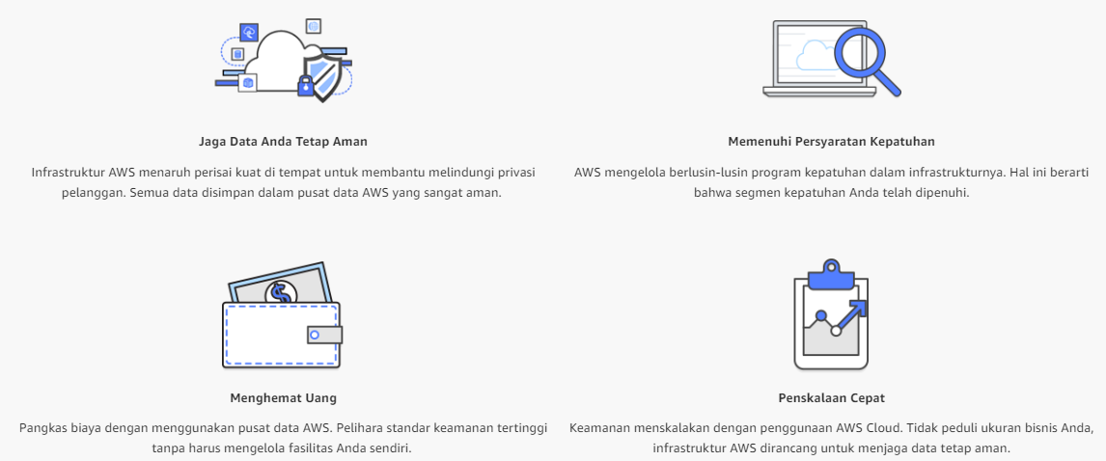
Manfaat Keamanan AWS

Slide 36
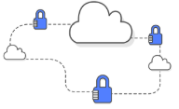
Platform Keamanan
Keamanan Infrastruktur
Firewal
Enkripsi
Opsi konektivitas
Enkripsi otomatis
Notes:
Firewall jaringan yang terintegrasi dengan Amazon VPC, dan kemampuan firewall aplikasi web di AWS WAF memungkinkan Anda membuat jaringan pribadi dan akses kontrol ke instans dan aplikasi Anda
Enkripsi yang dikontrol pelanggan dalam transisi dengan TLS di semua layanan
Opsi konektivitas yang memungkinkan koneksi pribadi, atau khusus dari kantor atau lingkungan kantor Anda (on-premise)
Enkripsi otomatis semua lalu lintas pada jaringan global dan regional AWS di antara fasilitas yang diamankan AWS

Slide 37
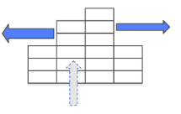
Platform Keamanan
MitigasI DDos
Pengguna AWS diuntungkan dari layanan dan teknologi AWS yang dibuat dari nol hingga siap digunakan untuk memberikan ketahanan untuk menghadapi serangan ddos.

Slide 38

Enkripsi Data
Fitur Enkripsi:
Kemampuan enkripsi data yang ada di layanan penyimpanan dan database AWS, seperti EBS, S3, Glacier dll.
Opsi manajemen kunci.
Antrean pesan terenkripsi untuk transmisi data sensitif
Penyimpanan kunci kriptografis berbasis perangkat
keras.
Notes:
Kemampuan enkripsi data yang tersedia di layanan penyimpanan dan database AWS, seperti EBS, S3, Glacier, Oracle RDS, SQL Server RDS, dan Redshift
Opsi manajemen kunci fleksibel, termasuk AWS Key Management Service, memungkinkan Anda memilih apakah AWS akan mengelola kunci enkripsi atau Anda akan memiliki kontrol penuh atas kunci Anda.
Antrean pesan terenkripsi untuk transmisi data sensitif menggunakan enkripsi sisi server (SSE) untuk Amazon SQS
Penyimpanan kunci kriptografis berbasis perangkat keras dan khusus dengan menggunakan AWS CloudHSM, memungkinkan Anda untuk memenuhi syarat-syarat kepatuhan

Slide 39

Inventaris dan Konfigurasi
Mencakup Hal:
Layanan penilaian keamanan
Alat penyaluran
Alat manajemen inventaris dan konfigurasi
Alat penentuan dan manajemen template
Notes:
Layanan penilaian keamanan, Amazon Inspector, yang secara otomatis menilai kerentanan dan penyimpangan aplikasi dari praktik terbaik, termasuk jaringan yang terpengaruh, OS, dan penyimpanan yang terkait.
Alat penyebaran untuk mengelola pembuatan dan dekomisioning sumber daya AWS sesuai denga standar organisasi
Alat manajemen inventaris dan konfigurasi, termasuk AWS Config, yang mengidentifikasi sumber daya AWS, lalu melacak dan mengelola perubahan terhadap sumber daya tersebut seiring waktu.
Alat penentuan dan manajemen template, termasuk AWS CloudFormation untuk membuat lingkungan standar yang dikonfigurasi sebelumnya

Slide 40
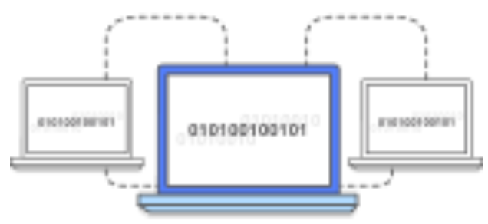
Pemantauan Dan Pembuatan LOG
Mencakup Hal:
Visibilitas secara mendalam terhadap panggilan
Opsi agregasi log, investigasi streamline, dan pelaporan kepatuhan
Pemberitahuan peringatan melalui
Amazon CloudWatch.
Notes:
Visibilitas secara mendalam terhadap panggilan API melalui AWS CloudTrail, termasuk siapa, apa, dan dari mana panggilan dilakukan
Opsi agregasi log, investigasi streamline, dan pelaporan kepatuhan
Pemberitahuan peringatan melalui Amazon CloudWatch ketika terjadi kejadian spesifik atau ambang batas terlampaui

Slide 41

Identity Dan Akses Kontrol
Mencakup Hal:
AWS Identity and Access Management (IAM)
AWS Multi-Factor Authentication perangkat keras
AWS Directory Service
Notes:
AWS Identity and Access Management (IAM) memungkinkan Anda menentukan akun pengguna individual dengan izin di seluruh sumber daya AWS
AWS Multi-Factor Authentication untuk akun hak istimewa, termasuk opsi untuk autentikator berbasis perangkat keras
AWS Directory Service memungkinkan Anda mengintegrasikan dan memfederasikan direktori perusahaan untuk mengurangi overhead administratif dan meningkatkan pengalaman pengguna akhir.

Slide 42

Pengujian Penetrasi
AWS secara terus-menerus menguji infrastrukturnya, AWS dapat melakukan penilaian keamanan atau pengujian penetrasi terhadap infrastruktur AWS mereka tanpa persetujuan terlebih dahulu untuk sejumlah layanan inti.

Slide 43

Keamanan AWS
Merupakan prioritas tertinggi
keamanan Grup
Bertindak sebagai firewall bawaan
Kontrol aksesibilitas ke instance
Notes:
Security Keamanan cloud di AWS adalah prioritas tertinggi. Sebagai pelanggan AWS, kita akan mendapat manfaat dari pusat data dan arsitektur jaringan yang dibangun untuk memenuhi persyaratan organisasi yang paling peka terhadap keamanan. Keamanan di cloud sama seperti keamanan di pusat data di tempat kita — hanya tanpa biaya pemeliharaan fasilitas dan perangkat keras. Di cloud, kita tidak perlu mengelola server fisik atau perangkat penyimpanan. Sebagai gantinya, kita menggunakan alat keamanan berbasis perangkat lunak untuk memantau dan melindungi aliran informasi ke dalam dan keluar dari sumber daya cloud kita.
AWS memberikan beberapa kemampuan dan layanan keamanan untuk meningkatkan privasi dan mengendalikan akses jaringan. Hal ini mencakup:
Firewall jaringan yang terintegrasi dengan Amazon VPC, dan kemampuan firewall aplikasi web di AWS WAF memungkinkan untuk membuat jaringan pribadi dan akses kontrol ke instans dan aplikasi
Enkripsi yang dikontrol pelanggan dalam transisi dengan TLS di semua layanan
Opsi konektivitas yang memungkinkan koneksi pribadi, atau khusus dari kantor atau lingkungan kantor (on-premise)
Enkripsi otomatis semua lalu lintas pada jaringan global dan regional AWS di antara fasilitas yang diamankan AWS
AWS menawarkan kemampuan untuk menentukan, menerapkan, dan mengelola kebijakan akses pengguna pada layanan AWS. Hal ini mencakup:
- AWS Identity and Access Management (IAM) memungkinkan untuk menentukan akun pengguna individual dengan izin di seluruh sumber daya AWS
- AWS Multi-Factor Authentication untuk akun hak istimewa, termasuk opsi untuk autentikator berbasis perangkat keras
- AWS Directory Service memungkinkan untuk mengintegrasikan dan memfederasikan direktori perusahaan untuk mengurangi overhead administratif dan meningkatkan pengalaman pengguna akhir.

Slide 44
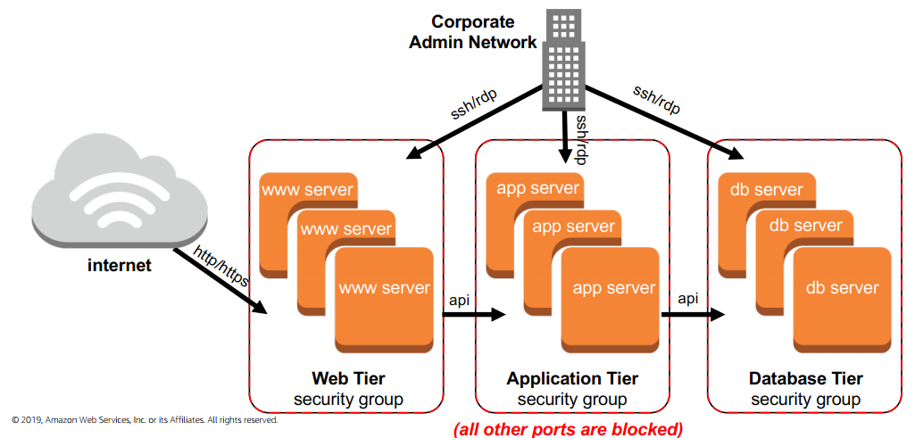
Keamanan AWS

Slide 45
Kesimpulan
Kelompok keamanan Amazon EC2:
Berikan firewall virtual
Kontrol akses ke instance melalui aturan
Dikelola melalui konsol manajemen AWS

Slide 46
Compute Services

Slide 47
Compute Services
Katalog
Layanan aplikasi
Server pribadi virtual
Komputasi tanpa server

Slide 48
Compute Services
AWS
Fleksibel
Hemat biaya
Amazon EC2
Konfigurasi dan kontrol yang fleksibel
AWS Lambda
Tidak ada administrasi
Notes:
Amazon Web Service (AWS)
AWS merupakan bahasa dan platform agnostik sistem operasi. kita dapat memilih layanan yang digunakan, satu atau beberapa, dan pilih bagaimana kita ingin menggunakannya. Fleksibilitas ini memungkinkan Anda untuk berfokus pada inovasi, dan bukan infrastruktur. AWS juga menawarkan harga yang rendah dan bayar setelah kita beroperasi tanpa biaya uang muka atau komitmen jangka panjang.
Amazon Elastic Compute Cloud (Amazon EC2) adalah layanan fleksibel yang menyediakan kapasitas komputasi berbasis cloud yang ukurannya dapat diatur ulang dalam bentuk instans EC2, yang setara dengan server virtual.
AWS Lambda memungkinkan Anda menjalankan kode tanpa menyediakan atau mengelola server. Anda membayar hanya untuk waktu komputasi yang digunakan – tidak dikenai biaya ketika kode Anda tidak berjalan. Dengan Lambda, Anda dapat menjalankan kode hampir untuk semua jenis aplikasi atau layanan backend – semua tanpa administrasi.

Slide 49
Compute Services
Amazon Lightsail
Meluncurkan server pribadi virtual
Kelola server web dan aplikasi sederhana
Amazon ECS
Tempat yang digunakan
Sangat scalable
AWS memiliki kinerja yang tinggi
Fargate Amazon EKS
Notes:
Amazon Elastic Container Service (Amazon ECS) adalah layanan orkestrasi kontainer berkinerja tinggi yang mudah diskalakan dan mendukung kontainer Docker serta membantu dalam menjalankan dan menskalakan aplikasi dalam kontainer dengan mudah di AWS. Amazon ECS mengutamakan AWS Fargate, sehingga dapat menyebarkan dan mengelola kontainer tanpa harus menyediakan atau mengelola server.
Amazon ECS dibangun dengan teknologi yang telah dikembangkan dari pengalaman selama bertahun-tahun menjalankan layanan yang mudah diskalakan. Kita dapat meluncurkan puluhan atau puluhan ribu kontainer Docker dalam hitungan detik menggunakan Amazon ECS tanpa menghadapi kerumitan lebih lanjut.
AWS Fargate
Dengan AWS Fargate, Anda tidak lagi perlu menyediakan, mengonfigurasi, dan menskalakan klaster mesin virtual untuk menjalankan kontainer.
Amazone EKS
Amazon Elastic Container Service for Kubernetes (Amazon EKS) memudahkan Anda dalam menerapkan, mengelola, dan menskalakan aplikasi dengan kontainer menggunakan Kubernetes di AWS.

Slide 50
Amazon Elastic Compute Cloud (EC2)
Notes:
Amazon Elastic Compute Cloud (Amazon EC2) adalah layanan web yang memberikan kapasitas komputasi yang aman dan berukuran fleksibel di cloud. Amazon EC2 dirancang untuk membuat komputasi cloud berskala web lebih mudah bagi pengembang.

Slide 51
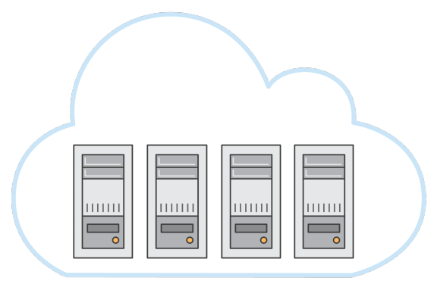
Identifikasi Amazon EC2?
Menghitung Cloud Elastik
Server Aplikasi
Server Web
Server Database
Server Game
Server Surat
Server Media
Server katalog
Server File
Server Komputasi
Melayani Proxy

Slide 52
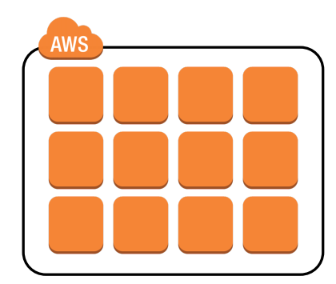
Pengertian Amazon EC2?
Amazon EC2 Instances
Amazon Elastic Compute Cloud (Amazon EC2) adalah layanan web yang menyediakan kapasitas komputasi yang aman dan dapat diubah ukurannya di cloud.

Slide 53
Pengertian Amazon EC2?
Amazon EC2 Instances
Bayarnya sesuai yang dipakai
Pilihan luas HW / SW Hosting
global Jauh lebih banyak (aws.amazon.com/ec2)

Slide 54
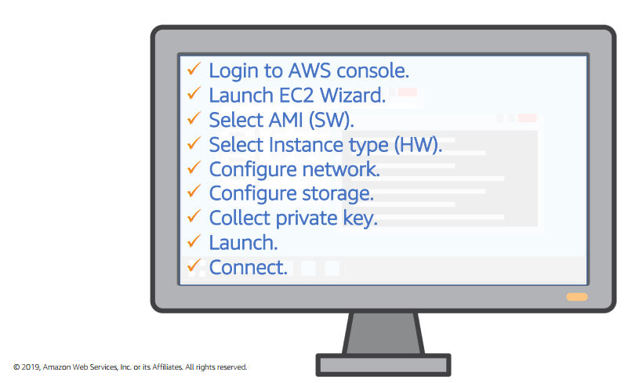
Product Demonstration

Slide 55
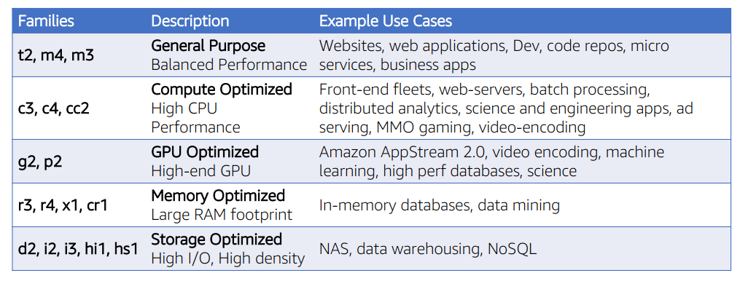
Tipe jenis

Slide 56

Pilihan Amazon EC2
Jenis EC2 Instance dioptimalkan.
AWS menggunakan prosesor Intel® Xeon® untuk EC2 Instances
Mempertimbangkan hal berikut ketika memilih instance Anda:
jumlah inti, ukuran memori, ukuran & tipe penyimpanan, kinerja jaringan, persyaratan I / O & teknologi CPU.
Hurry Up & Go Idle - Contoh komputasi yang lebih
besar dapat menghemat waktu dan uang.
Notes:
Jenis EC2 Instance dioptimalkan untuk berbagai kasus penggunaan, beban kerja & datang dalam berbagai ukuran. Ini memungkinkan Anda untuk skala sumber daya secara optimal dengan kebutuhan beban kerja Anda.
AWS menggunakan prosesor Intel® Xeon® untuk EC2 Instances yang memberikan pelanggan dengan kinerja dan nilai tinggi.
Pertimbangkan hal-hal berikut ketika memilih instance Anda: jumlah inti, ukuran memori, ukuran & tipe penyimpanan, kinerja jaringan, persyaratan I / O & teknologi CPU.
Hurry Up & Go Idle - Contoh komputasi yang lebih besar dapat menghemat waktu dan uang , oleh karena itu membayar lebih per jam untuk jumlah waktu yang lebih singkat bisa lebih murah.

Slide 57
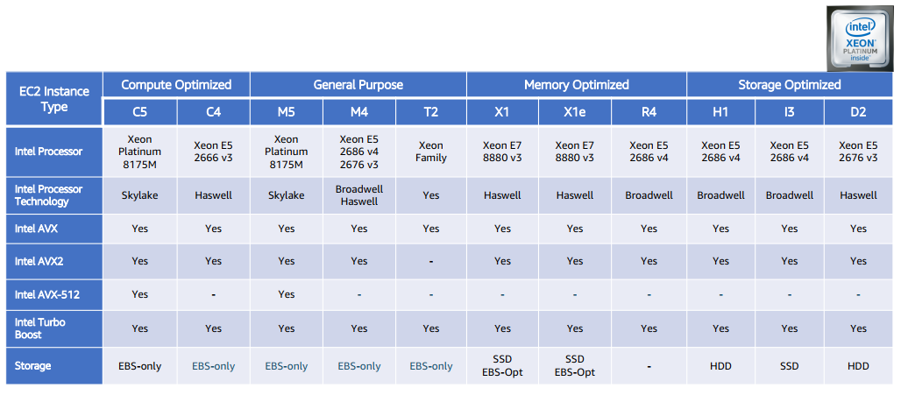
Mesin Virtual EC2 yang Didukung oleh Teknologi Intel

Slide 58
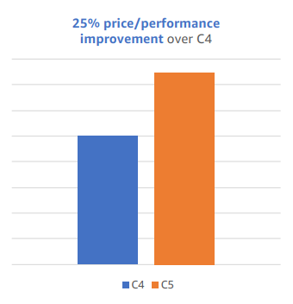

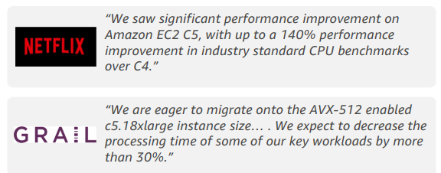
C5: Hitungan Virtual Machine Yang Dioptimalkan
Berbasis pada 3.0 GHz Intel Xeon
Scalable Processors (Skylake)
Hingga 72 vCPU dan 144 GiB memori (Memori 2: 1: rasio vCPU)
Bandwidth 25 Gbps NW Dukungan d untuk Intel AVX-512.

Slide 59

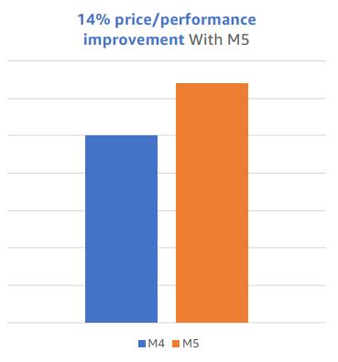
M5: Next-Gen General Purpose instance
Didukung oleh 2.5 GHz Intel Xeon Scalable Processors (Skylake)
Ukuran instance baru yang lebih besar — ​​m5.24xlarge dengan 96 vCPU dan memori 384 GiB (Memori 4: 1: rasio vCPU)
Peningkatan kinerja jaringan dan EBS pada ukuran instance yang lebih kecil
Dukungan untuk Intel AVX-512 yang menawarkan kinerja hingga dua kali lipat untuk beban kerja vektor dan floating point.

Slide 60
Elastic Load Balancing (ELB)

Slide 61
Identifikasi Elastic Load Balancing
Layanan penyeimbangan beban yang dikelola
Mendistribusikan banyak antar instance

Slide 62
Fitur Elastic Load Balancing
Ketersediaan tinggi
Fitur keamanan
Terminasi TLS
Penyeimbangan beban layer 4 atau layer 7
Pemantauan operasional
Perbandingan produk
Detail produk untuk penyeimbangan beban elastis

Slide 63
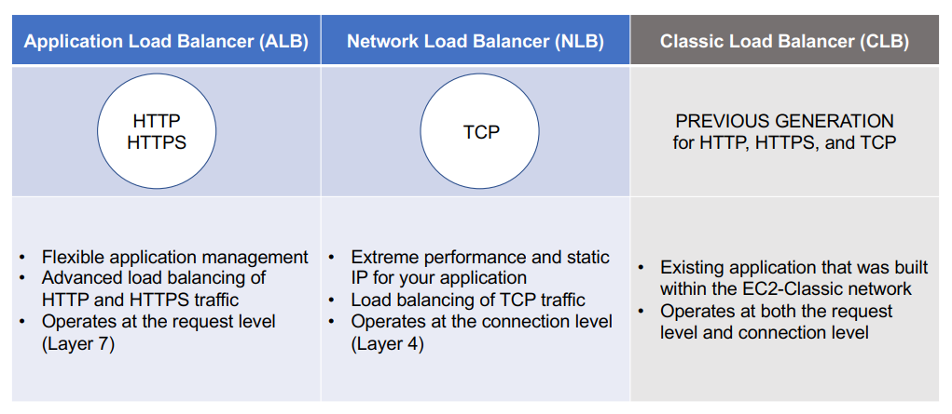
Produk Elastic Load Balancing

Slide 64
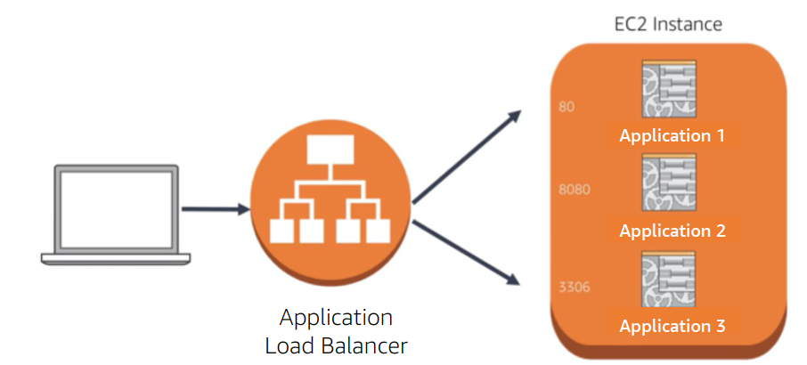
Masalah Aplikasi Load Balancer Use
Notes:
Application Load Balancer paling cocok untuk menyeimbangkan beban lalu lintas HTTP dan HTTPS dan menyediakan perutean permintaan lanjutan yang ditargetkan pada pengiriman arsitektur aplikasi modern, termasuk layanan mikro dan wadah.

Slide 65
Kelebihan Load Balancer Use Cases
Akses server melalui satu titik
Memisahkan lingkungan aplikasi
Memberikan ketersediaan tinggi dan toleransi
kesalahan Meningkatkan elastisitas dan skalabilitas

Slide 66
Jaringan Load Balancer Use Cases
Pola lalu lintas yang tiba-tiba dan tidak stabil
Alamat IP statis tunggal per Zona
Ketersediaan
Ideal untuk aplikasi yang membutuhkan kinerja ekstrem

Slide 67
Kesimpulan
Layanan penyeimbangan beban yang dikelola.
Penyeimbang Beban Aplikasi
Penyeimbang Beban Jaringan
Penyeimbang Beban Klasik

Slide 68
Auto Scaling

Slide 69

Apa itu Auto Scaling ?
Membantu untuk memverifikasi bahwa memiliki jumlah Amazon EC2 yang diinginkan yang tersedia untuk menangani pemuatan aplikasi.

Slide 70
kinerja
Amazon Cloud Watch untuk memantau kinerja Auto Scaling.
Penskalaan Otomatis untuk menambah atau menghapus instance EC2.

Slide 71
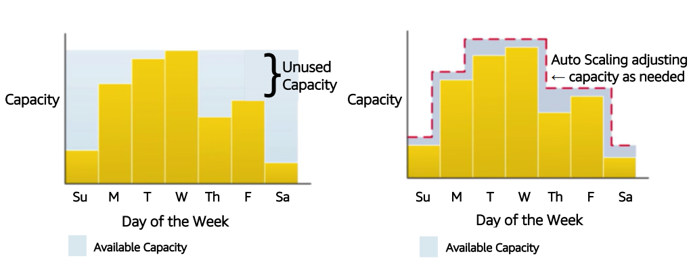
Kapasitas manajemen

Slide 72

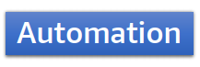
Critical Questions
Bagaimana saya bisa memastikan bahwa beban kerja saya memiliki sumber daya EC2 yang cukup untuk memenuhi persyaratan kinerja yang berfluktuasi?
Bagaimana penyediaan sumber daya EC2 dapat terjadi sesuai permintaan?

Slide 73
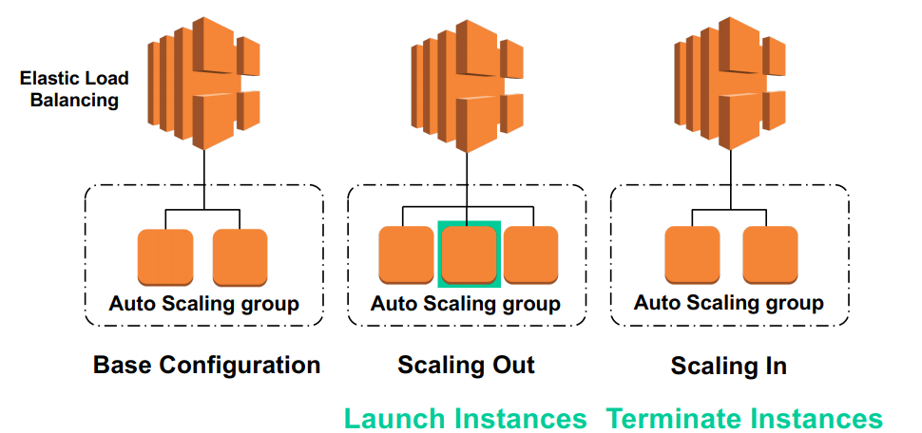
Scaling Out and Scaling In

Slide 74
Bagian Auto Scaling
Melucurkan Konfigurasi
Grup scaling Otomatis
Kebijakan Penskalaan Otomatis

Slide 75
Bagian Auto Scaling
Meluncurkan konfigurasi: apa yang akan diskalakan?
Meluncurkan pengaturan:
AMI
Jenis instance (instance type)
Security groups
Peran (roles)

Slide 76
Bagian Auto Scaling
Penempatan pengaturan:
VPC dan subnet
Load balancer
Mesin virtual minimum
Mesin virtual maksimum
Kapasitas yang diinginkan

Slide 77
Komponen Auto Scaling
Kebijakan Auto Scaling : kapan itu akan terjadi?
Kebijakan Pengaturan
Scheduled
On-demand
Scale-out policy
Scale-in policy

Slide 78
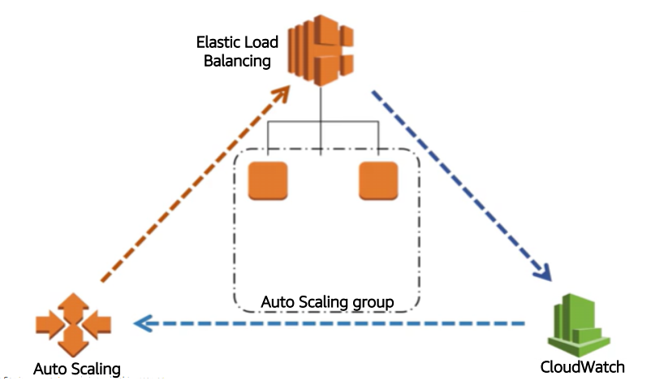
Dinamis Auto Scaling

Slide 79
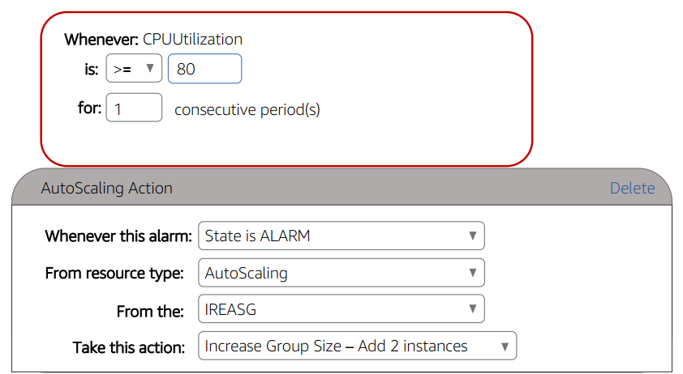

Alarm Jam Cloud untuk Auto Scaling

Slide 80

Kesimpulan
Created
A launch configuration
Auto Scaling group
Auto Scaling policy
Triggered Auto Scaling

Slide 81
Amazon Elastic Block Store (EBS)

Slide 82
Identifikasi EBS Volumes
Karakteristik:
Penyimpanan blok yang persisten dan dapat disesuaikan untuk instance EC2
Jenis HDD dan SSD
Gunakan Snapshots untuk cadangan
yang mudah dan transparan
Elastis

Slide 83
Identifikasi EBS Volumes
Availability
Tahan lama dan secara otomatis direplikasi
Tipe Drive
Penyimpanan yang paling sesuai dengan kebutuhan.
Magnetik atau ssd
Persyaratan kinerja

Slide 84

Amazon EBS
Snapshots
Point-in-time snapshots
Membuat volume baru kapan saja.
Encryption
Volume EBS terenkripsi
Tanpa biaya tambahan
Elasticity
meningkatkan kapasitas
mengubah ke jenis yang berbeda

Slide 85
Kesimpulan
Fitur:
Penyimpanan blok yang persisten dan dapat disesuaikan untuk instance EC2
Jenis HDD dan SSD
rangkap dalam Zona Ketersediaan yang sama
Enkripsi yang mudah dan transparan Volume elastis
Cadangkan menggunakan snapshots

Slide 86
Amazon Simple Storage Service (S3)

Slide 87
Amazon S3
Fitur
Layanan penyimpanan cloud yang dikelola sepenuhnya
keamanan kontrol yang baik.
Fungsi
Penyimpanan yang jumlahnya hampir tak terbatas.
Akses kapan, atau dari mana saja

Slide 88
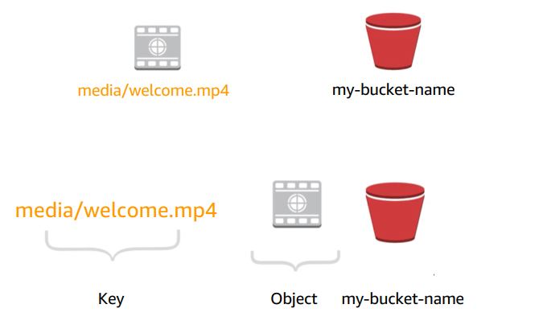
Memulai dengan S3

Slide 89
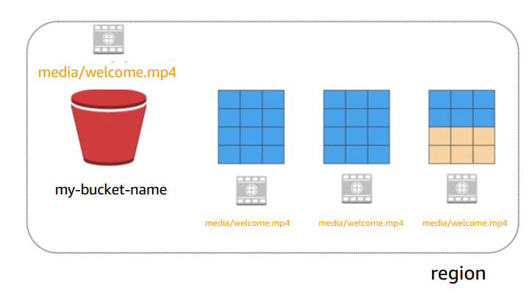
Memulai dengan S3

Slide 90
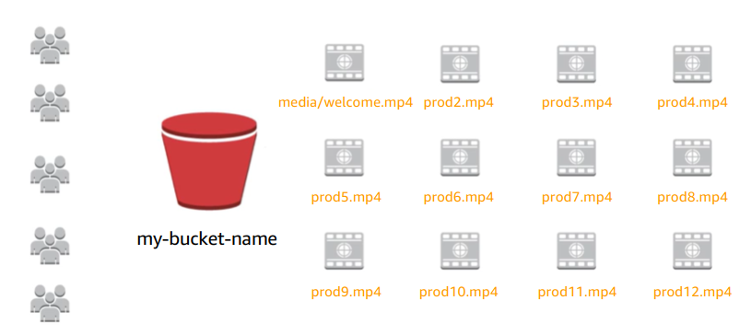
Dirancang untuk scaling tanpa batas

Slide 91
akses data dimana saja
AWS Management Console
AWS command line interface
AWS software development kits

Slide 92
Common Use Cases
Menyimpan aset aplikasi
Hosting web statis
Backup and disaster recovery (DR)
Pementasan area untuk data besar

Slide 93
Kesimpulan
Layanan penyimpanan cloud yang dikelola sepenuhnya .
Penyimpanan yang jumlahnya hampir tak terbatas.
Akses kapan,dan dari mana saja
Kontrol keamanan yang baik

Slide 94
Amazon Relational Database Service (RDS)

Slide 95
Tantangan dari RelasionalDatabase
Pemeliharaan server dan tanda energi
Instalasi dan perangkat lunak
Backup database dan ketersediaan yang tinggi
Batas skalabilitas Keamanan data, Instal OS dan patc.

Slide 96
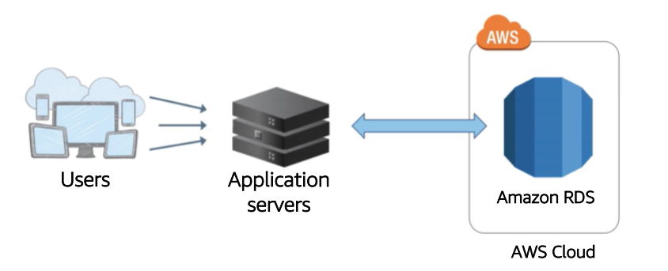
Identifikasi Amazon RDS
Layanan yang dikelola untuk mengatur dan mengoperasikan basis data relasional di Cloud.

Slide 97
Amazon RDS
Customer manages:
Application Optimization
Database schema
Data
AWS manages:
OS installation and patches
Database software installation and patches
Database backups
High availability
Scaling
Power, rack and stack
Server maintenance

Slide 98
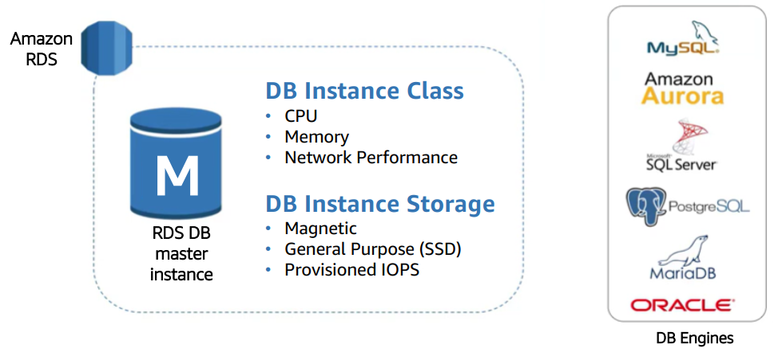
Amazon RDS DB Instances

Slide 99
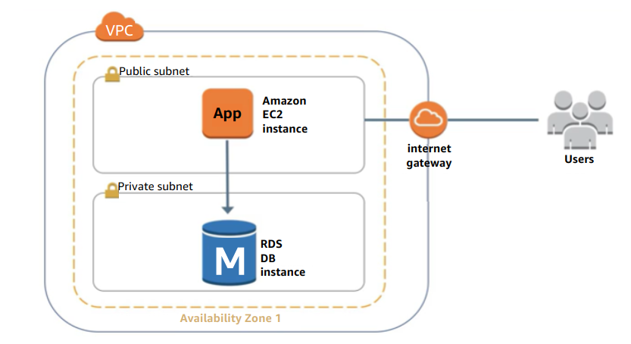
Amazon RDS Dalam Virtual Private Cloud

Slide 100
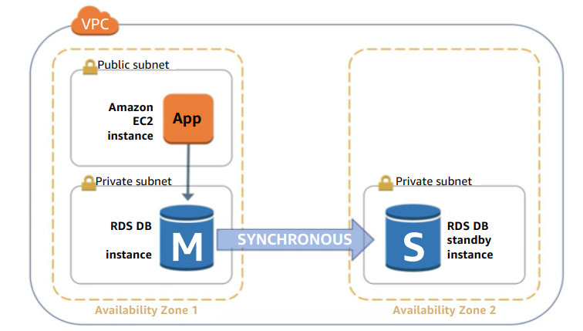
Kemampuan yang tinggi dengan Multi-AZ

Slide 101
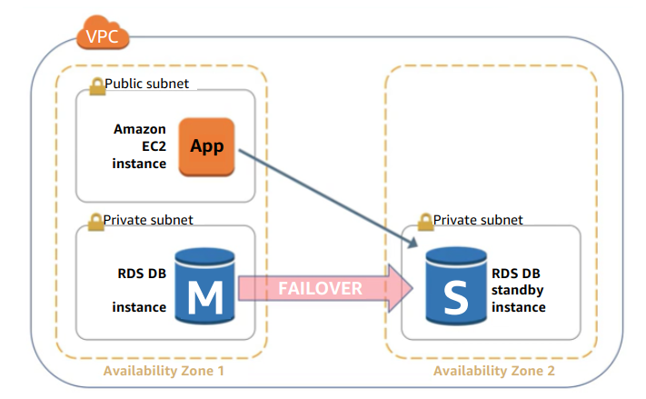
High Availability with Multi-AZ

Slide 102
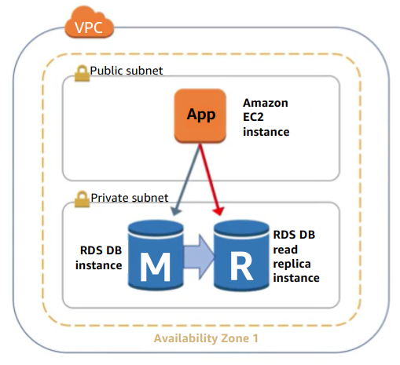
Amazon RDS Baca Replika
Fitur:
Asynchronous replication
Promote to master if
necessary
Functionality
Beban kinerja basis data
Offload membaca kueri Subnet publik.

Slide 103
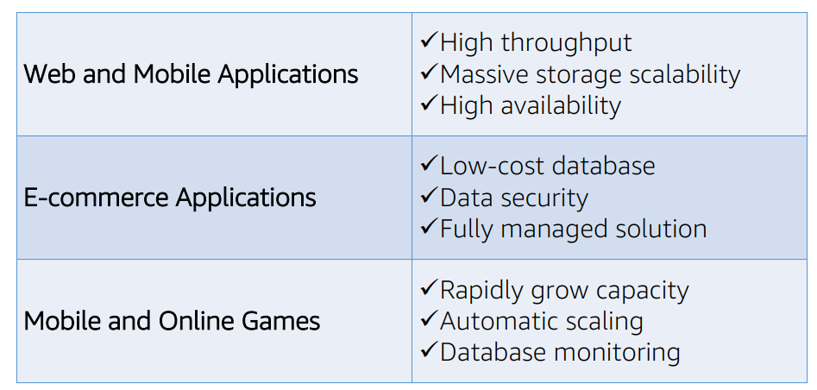
Use Cases

Slide 104
Kesimpulan
Sangat terukur
Performa tinggi
Mudah dikelola
Tersedia dan tahan lama
Aman

Slide 105
Amazon DynamoDB

Slide 106
Identifikasi Amazon DynamoDB?
Tabel basis data NoSQL
Penyimpanan yang hampir tak terbatas.
Low-latency queries
Scalable read/write throughput
Notes:
Amazon DynamoDB adalah database nilai-kunci dan dokumen yang memberikan kinerja satu digit milidetik dalam skala apa pun. Ini adalah database multimaster dan multiwilayah yang dikelola sepenuhnya dengan keamanan bawaan, cadangan dan pemulihan, serta caching dalam-memori untuk aplikasi skala internet. DynamoDB dapat menangani lebih dari 10 triliun permintaan per hari dan mampu mendukung puncak lebih dari 20 juta permintaan per detik.

Slide 107
Common Use Cases
Web
Mobile apps
Internet of Things
Ad tech
Gaming

Slide 108
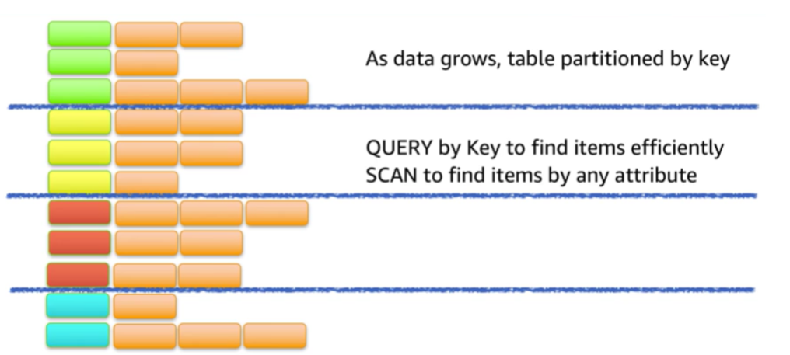
Partisi

Slide 109
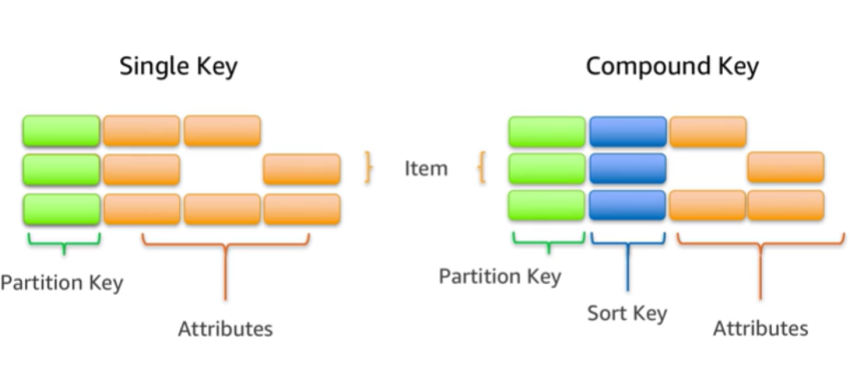
Item dalam Tabel Harus Memiliki Kunci

Slide 110
Kesimpulan
Layanan basis data NoSQL yang dikelola
Menyimpan data untuk aplikasi
Penyimpanan data dalam jumlah besar
Mendukung volume permintaan tinggi
Membutuhkan kinerja kueri latensi yang rendah

Slide 111

Performance Dalam Pengujian Sistem Cloud Computing

Slide 112
Performance Sistem Cloud Computing
Memungkinkan user menjalankan suatu aplikasi dan setiap hal yang dijalankan pada aplikasi tersebut. Akan kembali tersimpan pada komputer server.
End user dan komputer server yang disimpan oleh switch maupun router untuk meng-extend jaringan yang ada.

Slide 113
Beban (Stress) Dalam Pengujian Sistem Cloud Computing.

Slide 114
Beban (Stress) Sistem Cloud Computing
Beban (stress) dalam pengujian sistem cloud computing.
Beban yang tidak dapat diditribusikan lebih lanjut ketika semua server pada tingkatan /jajaran yang sama dimuat.

Slide 115
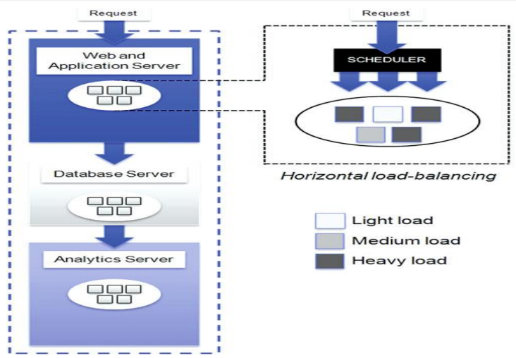
Beban (Stress) Sistem Cloud Computing
Distribusi Beban Horizontal
Dimana beban dapat tersebar di beberapa server untuk satu komponen layana.

Slide 116
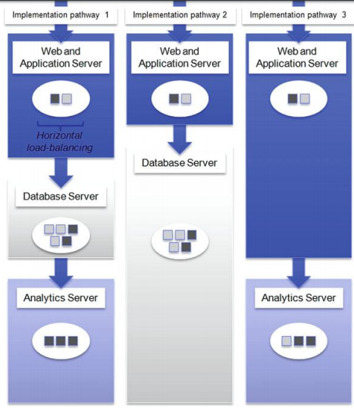
Beban (Stress) Sistem Cloud Computing
Distribusi Beban Vertical
Dimana beban dapat tersebar di beberapa implementasi dari layanan yang diberikan

Slide 117
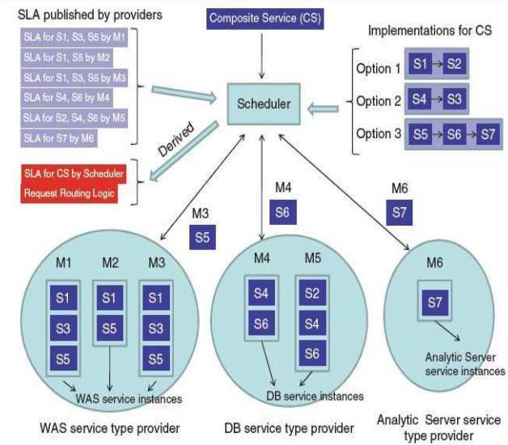
Beban (Stress) Sistem Cloud Computing
Proses analitik berjalan pada web dan aplikasi server (was), database server (DB), dan analytic server khusus (AS).

Slide 118
Resiko Cloud Computing
Beberapa resiko yang mungkin terjadi :
Compliance
Data Mobility
Data Ownership
Privacy
Service Level
Notes:
Compliance : dalam hal ini secara teoritis cloud service provider diharapkan dapat menyamakan level compliance untuk penyimpanan data di dalam cloud, namun karena service ini masih sangat muda diharapkan untuk berhati hati dalam hal penyimpanan data.
Privacy : Karena orang lain / perusahaan lain juga melakukan hosting kemungkinan data akan keluar atau di baca oleh pemerintah U.S.
Data Ownership : Apakah data masih menjadi miliknya begitu data tersebut tersimpan di dalam cloud? namu perlu mengetahui seperti hal nya yang terjadi pada Facebook yang mencoba untuk merubah terms of use aggrement-nya yang mempertanyakan hal ini..
Data Mobility : dapat melakukan share data diantara cloud service? dan jika anda terminate cloud Magang Industri--Meruvian.
Service level :Cloud provider mungkin tidak akan konsisten dengan performance dari application atau transaksi. Hal ini mengharuskan untuk memahami service level yang didapatkan mengenai transaction response time, data protection dan kecepatan data recovery.

Slide 119

LATIHAN

Slide 120





IKUTI KAMI
digitalent.kominfo
digitalent.kominfo
DTS_kominfo
Digital Talent Scholarship 2019
Pusat Pengembangan Profesi dan Sertifikasi
Badan Penelitian dan Pengembangan SDM
Kementerian Komunikasi dan Informatika
Jl. Medan Merdeka Barat No. 9
(Gd. Belakang Lt. 4 - 5)
Jakarta Pusat, 10110
digitalent.kominfo.go.id

